Slide 1

Progetto statistica
Analisi di un dataset gruppo 9

Slide 2
Introduzione
Il progetto si articola nell’analisi di un dataset fornito e nella costruzione di un modello di regressione che possa adattarsi meglio ai dati.
La scelta dei modelli è stata di natura inferenziale, poiché ci siamo basati sui dati che abbiamo ritenuto maggiormente significativi per ottenere un modello generale e semplice da interpretare.
Si ha a disposizione una variabile dipendente Y, indice delle prestazioni di calcolo del software e sei variabili indipendenti: Velocità della CPU, Dimensione Hard Disk, Numero di processi software, Indice dell’invecchiamento del Hardware, Prestazioni della scheda audio, Prestazioni della RAM

Slide 3
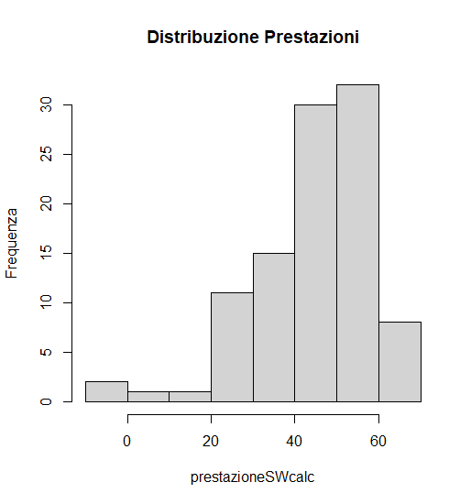
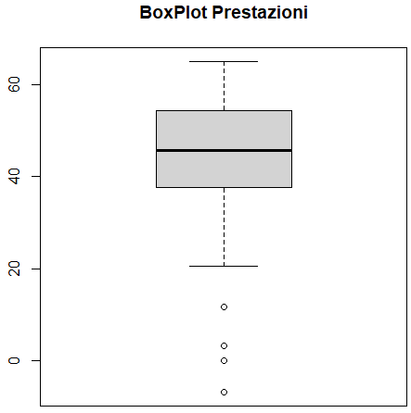
Analisi Prestazioni
y_prestazSWcalc
Min.
1st Qu.
Median
Mean
3rd Qu.
Max.
: -6 . 887
: 37 . 813
: 45 . 643
: 44 . 129
: 54 . 323
: 65 . 169
Dall’istogramma e dal box plot si evince che la distribuzione dei dati si concentra nell’intervallo 40 e 50, con una media di 44.129 e una mediana di 45.643. Dal box plot in particolare si evincono i quartili: primo quartile a 37.813, secondo quartile rappresentato dalla mediana, terzo quartile 54.323.

Slide 4
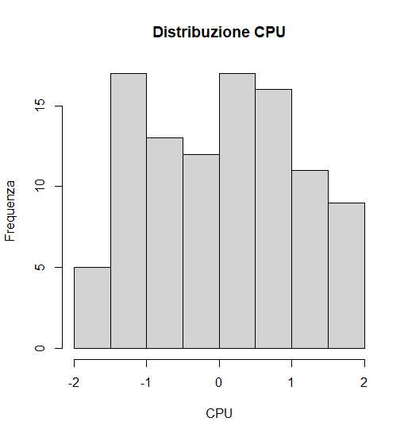
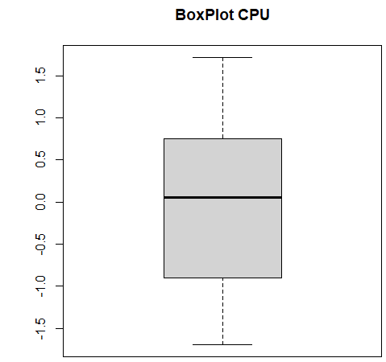
Analisi CPU
x1_CPU
Min.
1st Qu.
Median
Mean
3rd Qu.
Max.
: -1 . 69820
: -0 . 90407
: 0 . 05724
: 0 . 00000
: 0 . 75425
: 1 . 72331
Dall’istogramma e dal box plot si evince che la distribuzione dei dati si concentra intorno al valore 0, con una media di 0.00 e una mediana di 0.05724. Dal box plot in particolare si evincono i quartili: primo quartile a -0.90407, secondo quartile rappresentato dalla mediana, terzo quartile 0.75425.

Slide 5
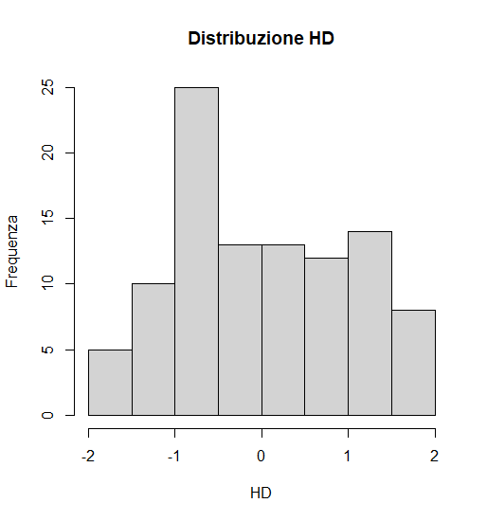
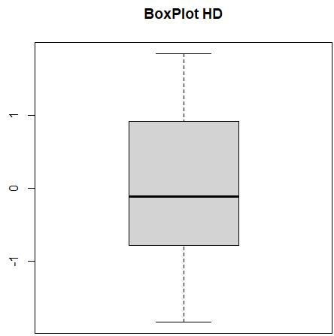
Analisi HD
x2_HD
Min.
1st Qu.
Median
Mean
3rd Qu.
Max.
: -1 . 8431
: -0 . 7811
: -0 . 1118
: 0 . 00000
: 0 . 9149
: 1 . 8490
Dall’istogramma e dal box plot si evince che la distribuzione dei dati si concentra nell’intervallo tra -1 e 1, con una media di 0.00 e una mediana di -0.1118. Dal box plot in particolare si evincono i quartili: primo quartile a -0.7811, secondo quartile rappresentato dalla mediana, terzo quartile 0.9149.

Slide 6
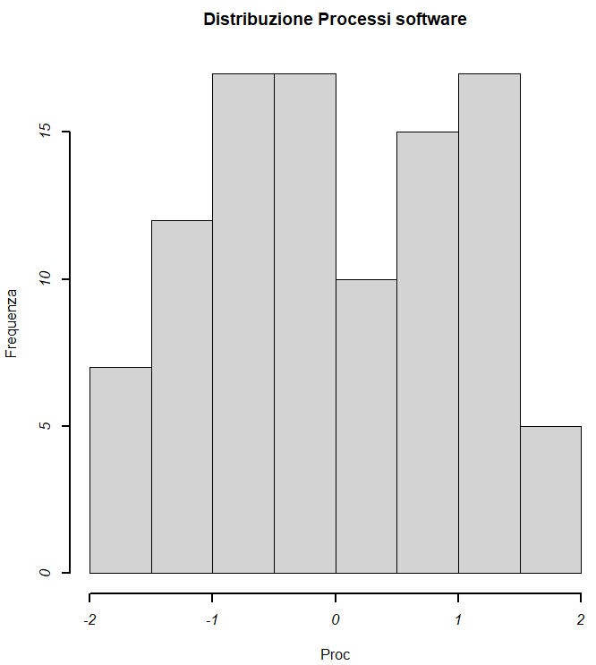
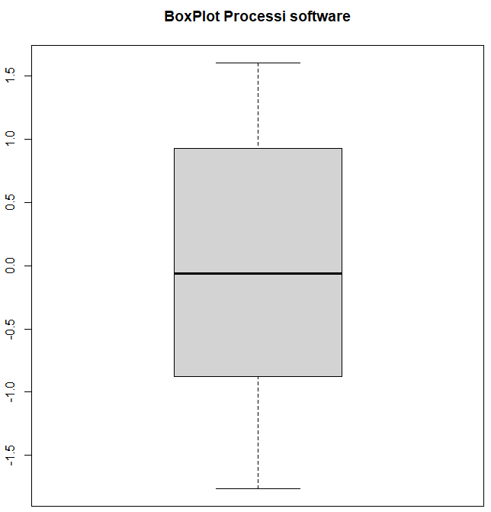
Analisi Processi
x3_proc
Min.
1st Qu.
Median
Mean
3rd Qu.
Max.
: -1 . 76551
: -0 . 87436
: -0 . 06404
: 0 . 00000
: 0 . 92268
: 1 . 60571
Dall’istogramma e dal box plot si evince che la distribuzione dei dati si concentra nell’intervallo tra -1 e 1, con una media di 0.00 e una mediana di -0.06404. Dal box plot in particolare si evincono i quartili: primo quartile a -0.87436, secondo quartile rappresentato dalla mediana, terzo quartile 0.92268.

Slide 7
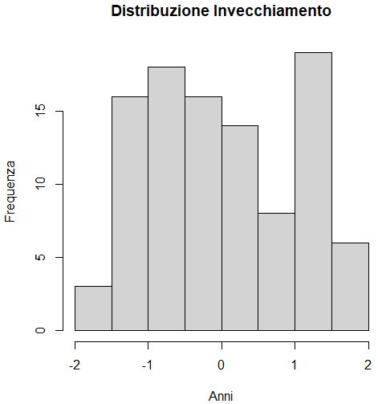
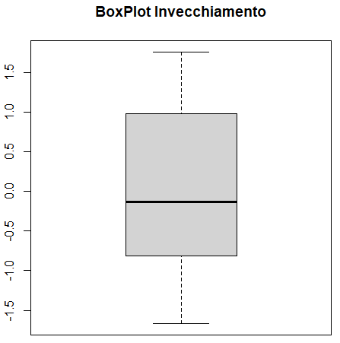
Analisi Invecchiamento
x4_aging
Min.
1st Qu.
Median
Mean
3rd Qu.
Max.
: -1 . 6700
: -0 . 7990
: -0 . 1324
: 0 . 00000
: 0 . 9705
: 1 . 7645
Dall’istogramma e dal box plot si evince che la distribuzione dei dati si concentra nell’intervallo tra -1 e 1, con una media di 0.00 e una mediana di -0.1324. Dal box plot in particolare si evincono i quartili: primo quartile a -0.799, secondo quartile rappresentato dalla mediana, terzo quartile 0.9705.

Slide 8
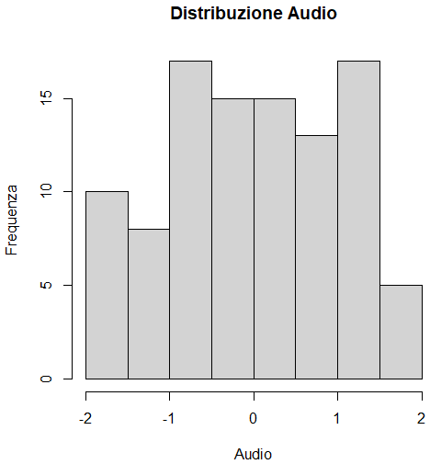
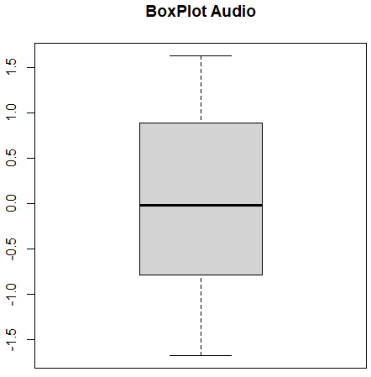
Analisi Audio
x5_audio
Min.
1st Qu.
Median
Mean
3rd Qu.
Max.
: -1 . 68069
: -0 . 78235
: -0 . 02328
: 0 . 00000
: 0 . 87517
: 1 . 63408
Dall’istogramma e dal box plot si evince che la distribuzione dei dati si concentra nell’intervallo tra -1 e 1, con una media di 0.00 e una mediana di -0.02328. Dal box plot in particolare si evincono i quartili: primo quartile a -0.78235, secondo quartile rappresentato dalla mediana, terzo quartile 0.87517.

Slide 9
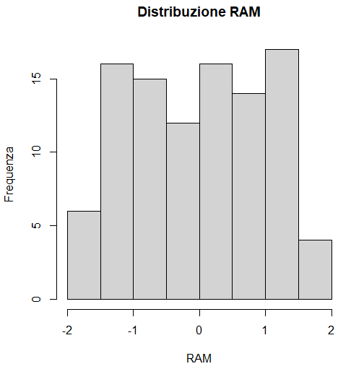
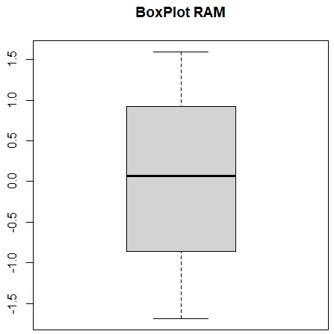
Analisi RAM
x6_RAM
Min.
1st Qu.
Median
Mean
3rd Qu.
Max.
: -1 . 6894
: -0 . 8521
: 0 . 0664
: 0 . 00000
: 0 . 9203
: 1 . 5985
Dall’istogramma e dal box plot si evince che la distribuzione dei dati si concentra nell’intervallo tra -1 e 1, con una media di 0.00 e una mediana di 0.0664. Dal box plot in particolare si evincono i quartili: primo quartile a -0.8521, secondo quartile rappresentato dalla mediana, terzo quartile 0.9203.

Slide 10
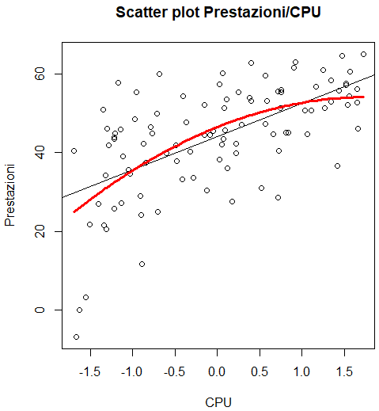
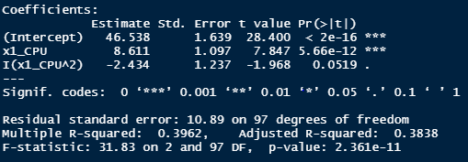
Scatter plot Prestazione/CPU
Si evince una relazione lineare e quindi una buona correlazione confermata anche dall’indice che è pari a 0.6099942.

Slide 11
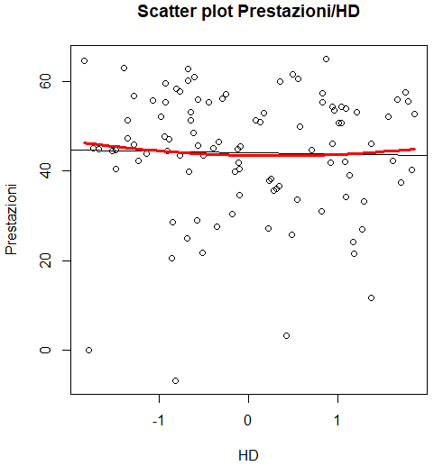
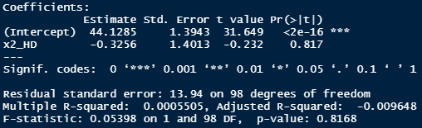
Scatter plot Prestazione/HD
Dalla distribuzione dei punti si evince che non vi è una correlazione tra le due variabili. Risultato confermato anche dai dati sopra riportati e dall’indice di correlazione che è pari a -0.02346358.

Slide 12
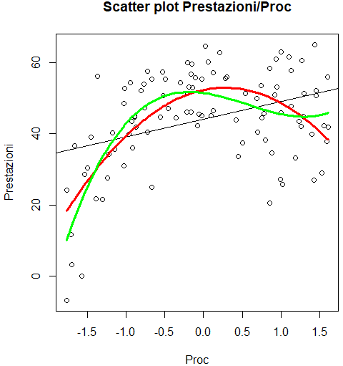
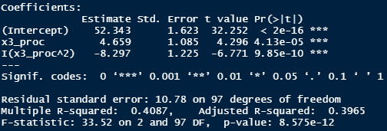
Scatter plot Prestazione/Processo
Dalla costellazione di punti si evince che sia una correlazione tra le due variabili ma non rappresentabile al meglio tramite una retta, infatti con l’aggiunta di un termine al quadrato (curva in rosso) riusciamo a seguire meglio la costellazione dei punti e il risultato è confermato dai dati perché siamo passati da un R² di 0.1203 (riferito al modello senza il termine al quadrato), ad un R² di 0.3965.

Slide 13
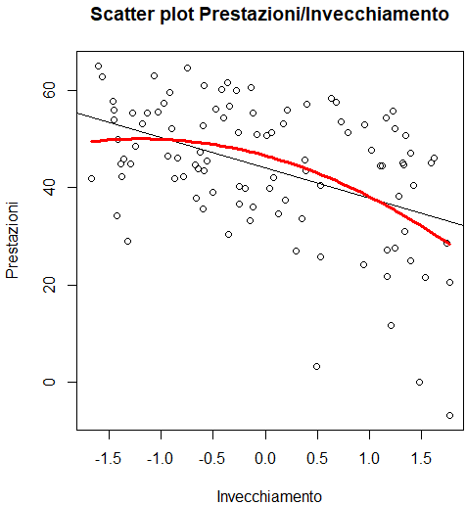
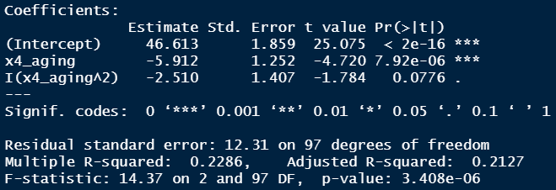
Scatter plot Prestazione/Invecchiamento
Si evince una relazione lineare e quindi una buona correlazione negativa confermata anche dall’indice che è pari a: -0.4509001

Slide 14
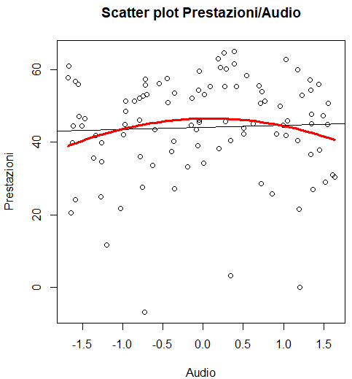
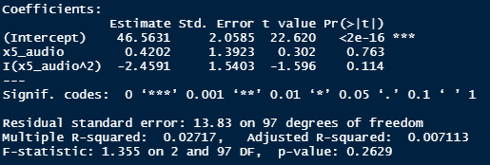
Scatter plot Prestazione/Audio
Dalla distribuzione dei punti si evince che non vi è una correlazione tra le due variabili. Risultato confermato anche dai dati sopra riportati e dall’indice di correlazione che è pari a: 0.04012537.

Slide 15
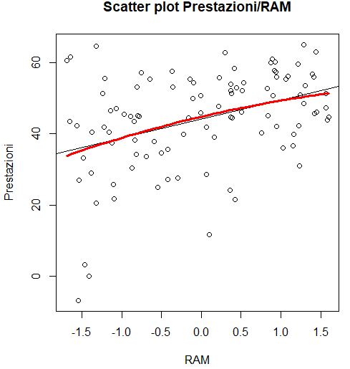
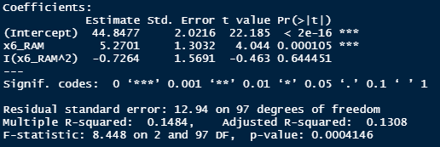
Scatter plot Prestazione/RAM
Dalla distribuzione dei punti si evince che vi è una discreta correlazione tra le due variabili. Risultato confermato anche dai dati sopra riportati e dall’indice di correlazione che è pari a 0.3827157

Slide 16
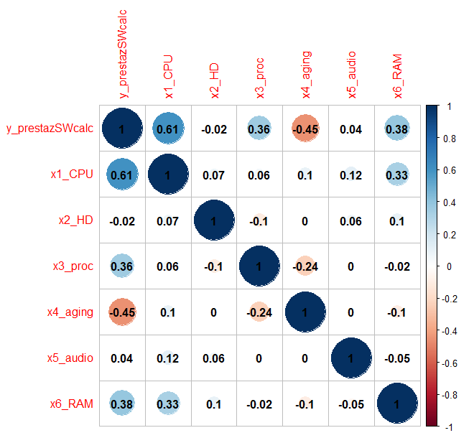
Corrplot
Il corrplot mette in risalto i dati precedentemente presentati permettendoci di individuare i legami tra i diversi regressori.
Il valore più si avvicina a 1 o -1 maggiore sarà la relazione di linearità tra due variabili.
Correlazione tra PRESTAZIONE e CPU: 0,61
Correlazione tra PRESTAZIONE e PROC: 0,36
Correlazione tra PRESTAZIONE e HD: -0,02
Correlazione tra PRESTAZIONE e AGING: -0,45
Correlazione tra PRESTAZIONE e AUDIO: 0,04
Correlazione tra PRESTAZIONE e RAM: 0,38

Slide 17
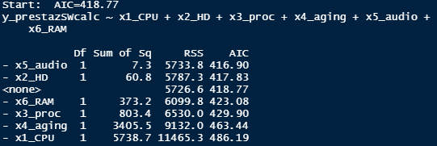
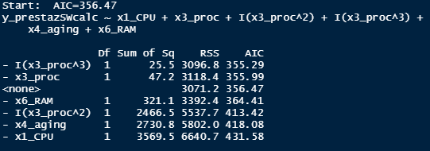
Presentazione modelli
Per l’analisi dei dati abbiamo utilizzato l’algoritmo di backward elimination applicato ai seguenti modelli:
Modello1
Modello 2

Slide 18
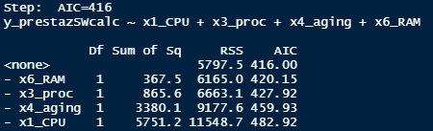
Modello 1
Abbiamo analizzato il primo modello contenente tutti i regressori di grado 1 e basandoci sul parametro AIC abbiamo eliminato i regressori statisticamente non rilevanti ovvero audio e HD ottenendo il risultato finale mostrato sotto:

Slide 19

Anova modello 1
Dall’anova effettuata tra il modello iniziale e finale riscontriamo un p-value alto che non ci permette di rifiutare l’ipotesi nulla, ovvero che i regressori eliminati (audio e HD) non sono rilevanti.

Slide 20
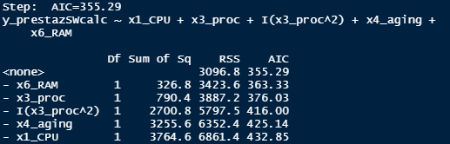
Modello 2
Abbiamo analizzato il secondo modello contenente tutti i regressori di grado 1 con l’aggiunta dei regressori di grado 2 e 3 di proc e basandoci sul parametro AIC abbiamo eliminato i regressori statisticamente non rilevanti ovvero audio, HD e Proc³. Ottenendo il risultato finale mostrato sotto:

Slide 21
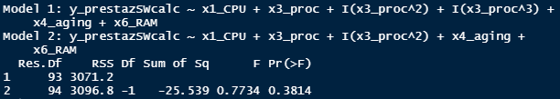
Anova modello 2
Dall’anova effettuata tra il modello iniziale e finale riscontriamo un p-value alto che non ci permette di rifiutare l’ipotesi nulla, ovvero che i regressori eliminati (audio e HD e Proc³) non sono rilevanti.

Slide 22
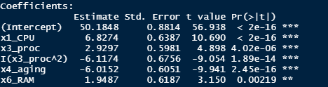

Analisi aggiuntiva modello 2
Dal riepilogo emerge che la variabile RAM pur non avendo massima rilevanza, rientra lo stesso nel modello, in quanto, abbiamo riscontrato dati avversi alla sua eliminazione.
I dati sono riportati sotto.

Slide 23
Confronto tra i due modelli
Modello 1
< 2.2e-16
0.6959
0.6831
416
Modello 2
< 2.2e-16
0.8376
0.8289
355.29
← P VALUE →
← R SQUARED →
← R SQUARED ADJUSTED →
← AIC →

Slide 24
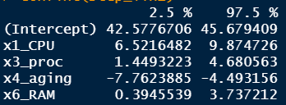
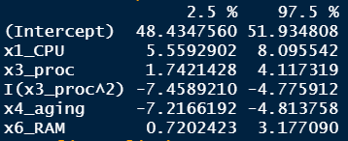
Stima dei parametri e degli intervalli di confidenza modello 1
Stima dei parametri e degli intervalli di confidenza modello 2
Intervalli modello 1
Intervalli modello 2
Coefficienti modello 1
Coefficienti modello 2

Slide 25
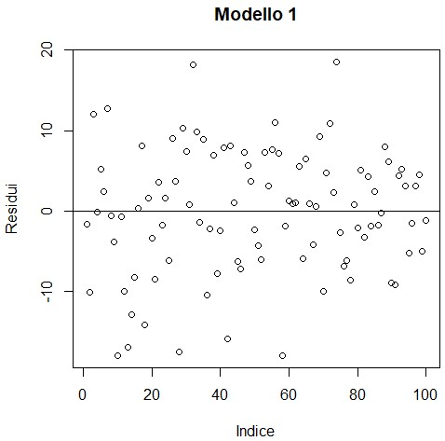
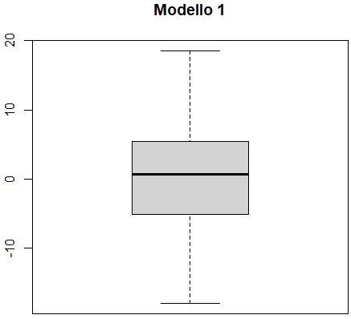
Analisi dei residui modello 1

Slide 26
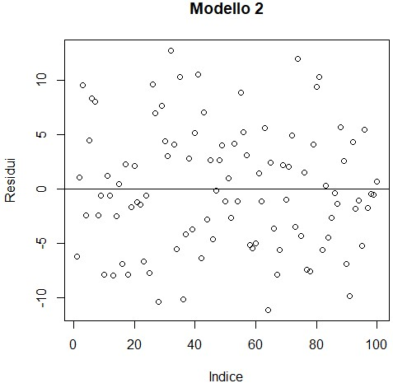
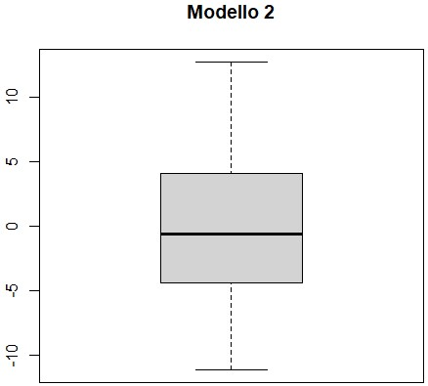
Analisi dei residui modello 2

Slide 27
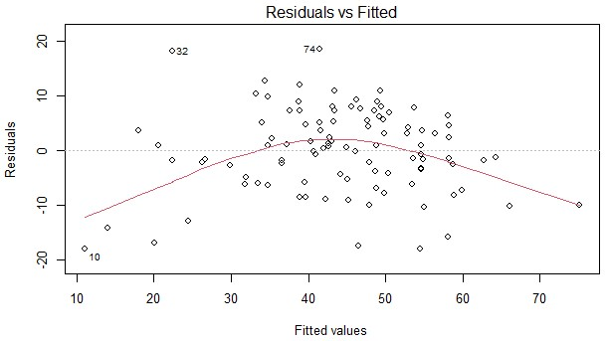
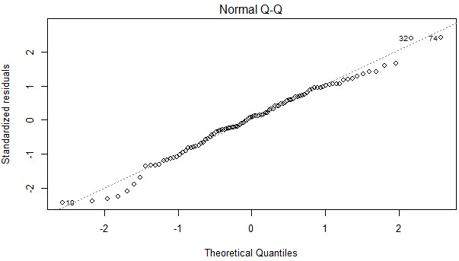
Grafici di diagnosi modello1

Slide 28
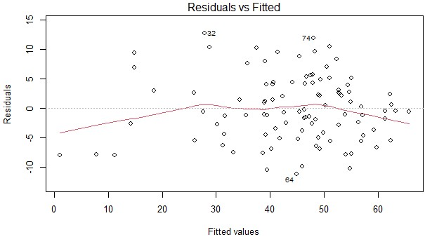
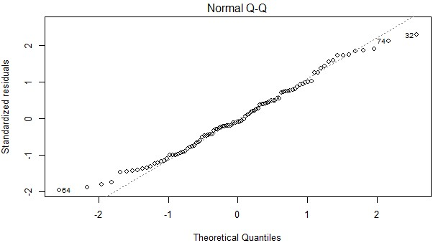
Grafici di diagnosi modello 2

Slide 29
Considerazioni finali
Dopo un’attenta analisi dei dati riteniamo che il modello migliore sia il modello 2, in quanto presenta un valore di AIC minore e considerando i grafici presenta un miglior adattamento ai dati forniti.

